Slide 1
INTERNETSKI BONTON
Tea Ćavar , IX.A

Slide 2
U ovoj prezentaciji možete vidjeti:
Najčešća pitanja i odgovore o stvarima sa kojima se susrećemo na Internet
Poželjna pravila ponašanja na internetu
Pravila na internetu koja često kršimo

Slide 3
1.Kako postupati s porukama nepoznatih pošiljatelja ili uvredljivog sadržaja?
ŠTO JE SPAM?
Spamom se smatra bilo koja neželjena komercijalna elektronička poruka. Često služe kao alati za prijevare, krađe identiteta, širenje računalnih virusa i slične ilegalne aktivnosti online. Mogu biti na engleskom, njemačkom, hrvatskom ili bilo kojem drugom jeziku.

Slide 4
Što možete i trebate poduzeti kad dobijete spam?
1) Obrišite poruku čim shvatite da je spam.
2) Nikada im ne odgovarajte.
3) Nikad ne šaljite osobne podatke e-mailom, osim ako baš morate i ako ih šaljete osobama koje poznajete i kojima vjerujete.

Slide 5
4) Ako imate volje, prijavite ih kad god možete, svom administratoru, pružatelju internetskih usluga ili CARNET-u . Najbolje najkasnije do 48 sati nakon primitka poruke.
5) Instalirajte i redovno održavajte antivirusni softver. Aktivirajte anti-spam zaštitu i osobni vatrozid (firewall).

Slide 6
2.Koje podatke ne bi trebalo objavljivati na društvenim mrežama?
Informacije o osobnim financijama
Provokativni komentari
Osobni razgovori
Javni planovi
Adresa i broj telefona
Lozinke i PIN-ovi
Neprimjerene slike i videe

Slide 7
3.Lažno predstavljanje?
Pojedinci se često lažno predstavljaju iz radoznalosti ili iz želje da ostvare određeni lični cilj. Taj cilj može biti nezakonit, kao što je zavođenje maloljetnika, novčane prevare i još mnogo toga. Zato uvijek budite oprezni kome dajete svoje podatke na Internetu. Lažno predstavljanje pojedinca na Internetu može imati velike posljedice.

Slide 8
VODITE RAČUNE KOME DAJETE OSOBNE PODATKE I ZAŠTO (MANJA JE VJEROJATNOST DA ĆE VAM OSOBNI PODACI BITI ZLOUPOTRIJEBLJENI kada se isti dostavljaju u skladu sa zakonima te kad za dostavu osobnih podataka postoji i osnovana (zakonita) svrha - npr. dostava osobnih podataka poslodavcu, liječniku, državnim tijelima i ostalim pružateljima usluga u svrhu isporuka tih usluga isklapanja ugovora itd.,

Slide 9
4.Kako pravilno koristiti emotikone (smajliće)?
Uostalom, ne želite poslati pogrešnim osobama neprimjerene emotikone u obliku srca, zaljubljenih očiju koliko god bili ludi za njima ili vam digli živce. Iz tog razloga, važno je znati što znači koji emotikon kako se ne biste doveli u nezgodnu situaciju.

Slide 10
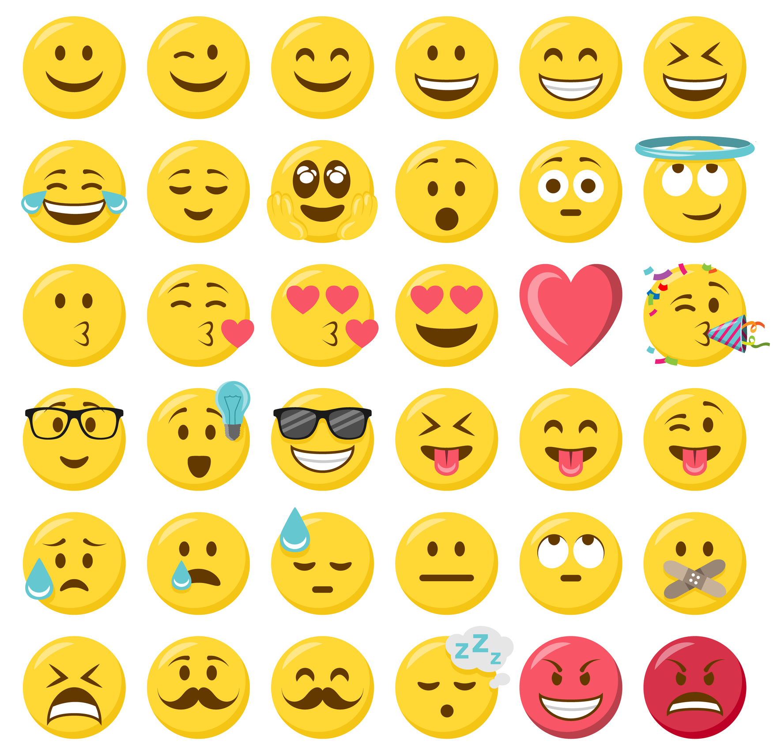
Kopirajte ovu poveznicu i saznajte značenje emotikona(smajlića)
https://marketingorbis.com/2017/03/16/sto-znace-emotikoni/

Slide 11
5.”Lanci sreće” proslijediti drugima ili ne?
Što je HOAX?
Hoax je poruka elektroničke pošte neistinitog sadržaja, poslana s ciljem zastrašivanja ili dezinformiranja primatelja.

Slide 12
U većini slučajeva iskusni korisnici mogu lako razaznati da li je primljena poruka hoax ili ne. Jedan od glavnih pokazatelja je rečenica: "Pošaljite ovu poruku na što veći broj adresa!" Međutim, pošto se tvorci hoaxa služe stručnom terminologijom, a kredibilitet pokušavaju postići pozivanjem na poznate tvrtke, korisnici ne mogu uvijek uvidjeti da je poruka lažna. U slučaju da neki e-mail možete svrstati u neku od navedenih skupina, te prepoznate mail kao hoax , preporučamo da ga NE PROSLJEĐUJETE DALJE.

Slide 13
6.Velika slova u internetskoj komunikaciji?
Velika slova u internetskoj komunikaciji služe da se naglasi određena riječ ili rečenica. U mnogim slučajevima se koristi kao „vikanje” ali to treba izbjegavati.

Slide 14
POŽELJNA PRAVILA PONAŠANJA NA INTERNETU
1. Na tuđim web stranicama, blogovima ili forumima ponašajte se kao pristojan gost, što podrazumijeva uljudno ponašanje i lijepo izražavanje.
2. Nigdje na internetu ne objavljujte osobne podatke o svojim prijateljima, sadržaj elektronske komunikacija ili fotografija, a da za to prije niste dobili njihovu suglasnost.
3. Nemojte vrijeđati, ponižavati, prijetiti ili biti nasilni prema drugim osobama u virtualnoj zajednici.

Slide 15
4. Za krojenje pravde u stvarnom životu odgovorni su policija i sudstvo, a na internetu administratori i moderatori. Ne upuštajte se u samostalne akcije, već se u slučaju kršenja zakona ili pravila pristojnog ponašanja obratite njima za pomoć.
5. Izbjegavajte korištenje velikih tiskanih slova jer u virtualnoj komunikaciji ona podrazumijevaju da ste ljuti te da na nekoga podižete glas ili vičete.

Slide 16
6. Ne sudjelujte u tuđim prepirkama i svađama, osobito u onima u kojima se ponižava i vrijeđa druge. Ne potičite sami takve rasprave niti se ne obračunavajte s osobama koje vam nisu drage preko interneta.
7. Privatne razgovore i rasprave vodite preko privatnih poruka.
8. Poštujte zakone i pravila internetskih stranica i aplikacija koje koristite.

Slide 17
PRAVILA KOJA SE NAJČEŠĆE KRŠE:
1.Ponižavanje i vrijeđanje drugih osoba
2.Nepristojno ponašanje
3.Sudjelovanje u tuđim prepirkama

Slide 18
Korišteni izvori:
1.https://www.womeninadria.com/spam/
2. https://www.tportal.hr/tehno/clanak/10-stvari-koje-ne-dijelite-na-drustvenim-mrezama-20130909
3. https://azop.hr/aktualno/detaljnije/krada-identiteta-i-kako-se-zastititi
4. https://svetlazi.wixsite.com/blog/single-post/2017/11/26/HOAX---lanci-sre%C4%87e---n e%C5%BEeljene-poruke
5. https://www.medijskapismenost.hr/pravila-lijepog-ponasanja-i-komuniciranja-na-internetu/

Slide 19
KRAJ

